Slide 1
L’évolution sociale de la famille berrichonne de Jean GABILLAUD (1811-1878). (Travail en cours).
Michel STELLY
Gometz-le-Châtel
13-05-2023

Slide 2
Objectifs.
Tracer la vie d’un ancêtre paysan au 19ème siècle.
Suivre l’évolution sociale de sa descendance sur plusieurs générations.
Tester les moyens permettant de trouver les informations pour réaliser ces recherches.

Slide 3
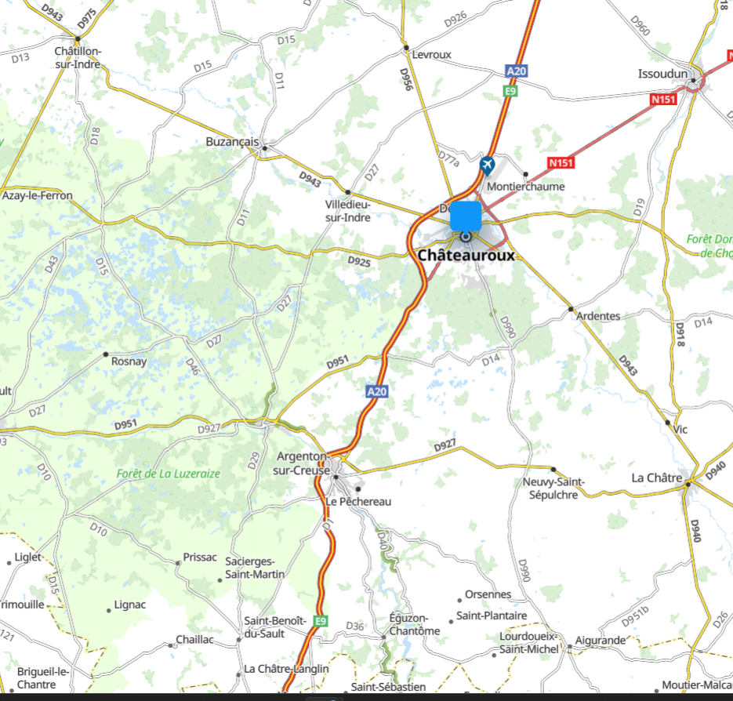
Champagne berrichonne
La Brenne
Boischaut Sud

Slide 4
Jean GABILLAUD (1).
Né le 24/12/1811 à Chavin, village du Berry.
Fils ainé de Mathurin GABILLAUD et Catherine CHAROT (CHARRAUD).
Les GABILLAUD sont depuis longtemps vignerons dans la région.
Mathurin est vigneron, laboureur ou/et cultivateur. Il change de village avec sa famille.
Le couple GABILLAUD-CHAROT a eu au moins 10 enfants en 17 ans.
Jean sait signer.
Jean peut être au service militaire entre 1832 et 1838?
Il se marie le 28/01/1840 avec Jeanne LIAUDOIS. Celle-ci est âgée de 16 ans et 10 mois. Leur fille ainée nait 3 mois après.

Slide 5
Chavin, le point de départ.

Slide 6
Les pérégrinations de Jean GABILLAUD.
Avec son père jusqu’à son mariage en janvier 1840.
Avec son beau-père de 1840 (1841?) à 1844 (?).
Seul (avec plus ou moins d’enfants) à partir de 1844 en différents lieux (voir carte) jusqu’en 1877-1878.
Son épouse décède le 30/07/1861.
Décède chez sa fille à Déols le 3/06/1878 âgé de 66 ans.

Slide 7
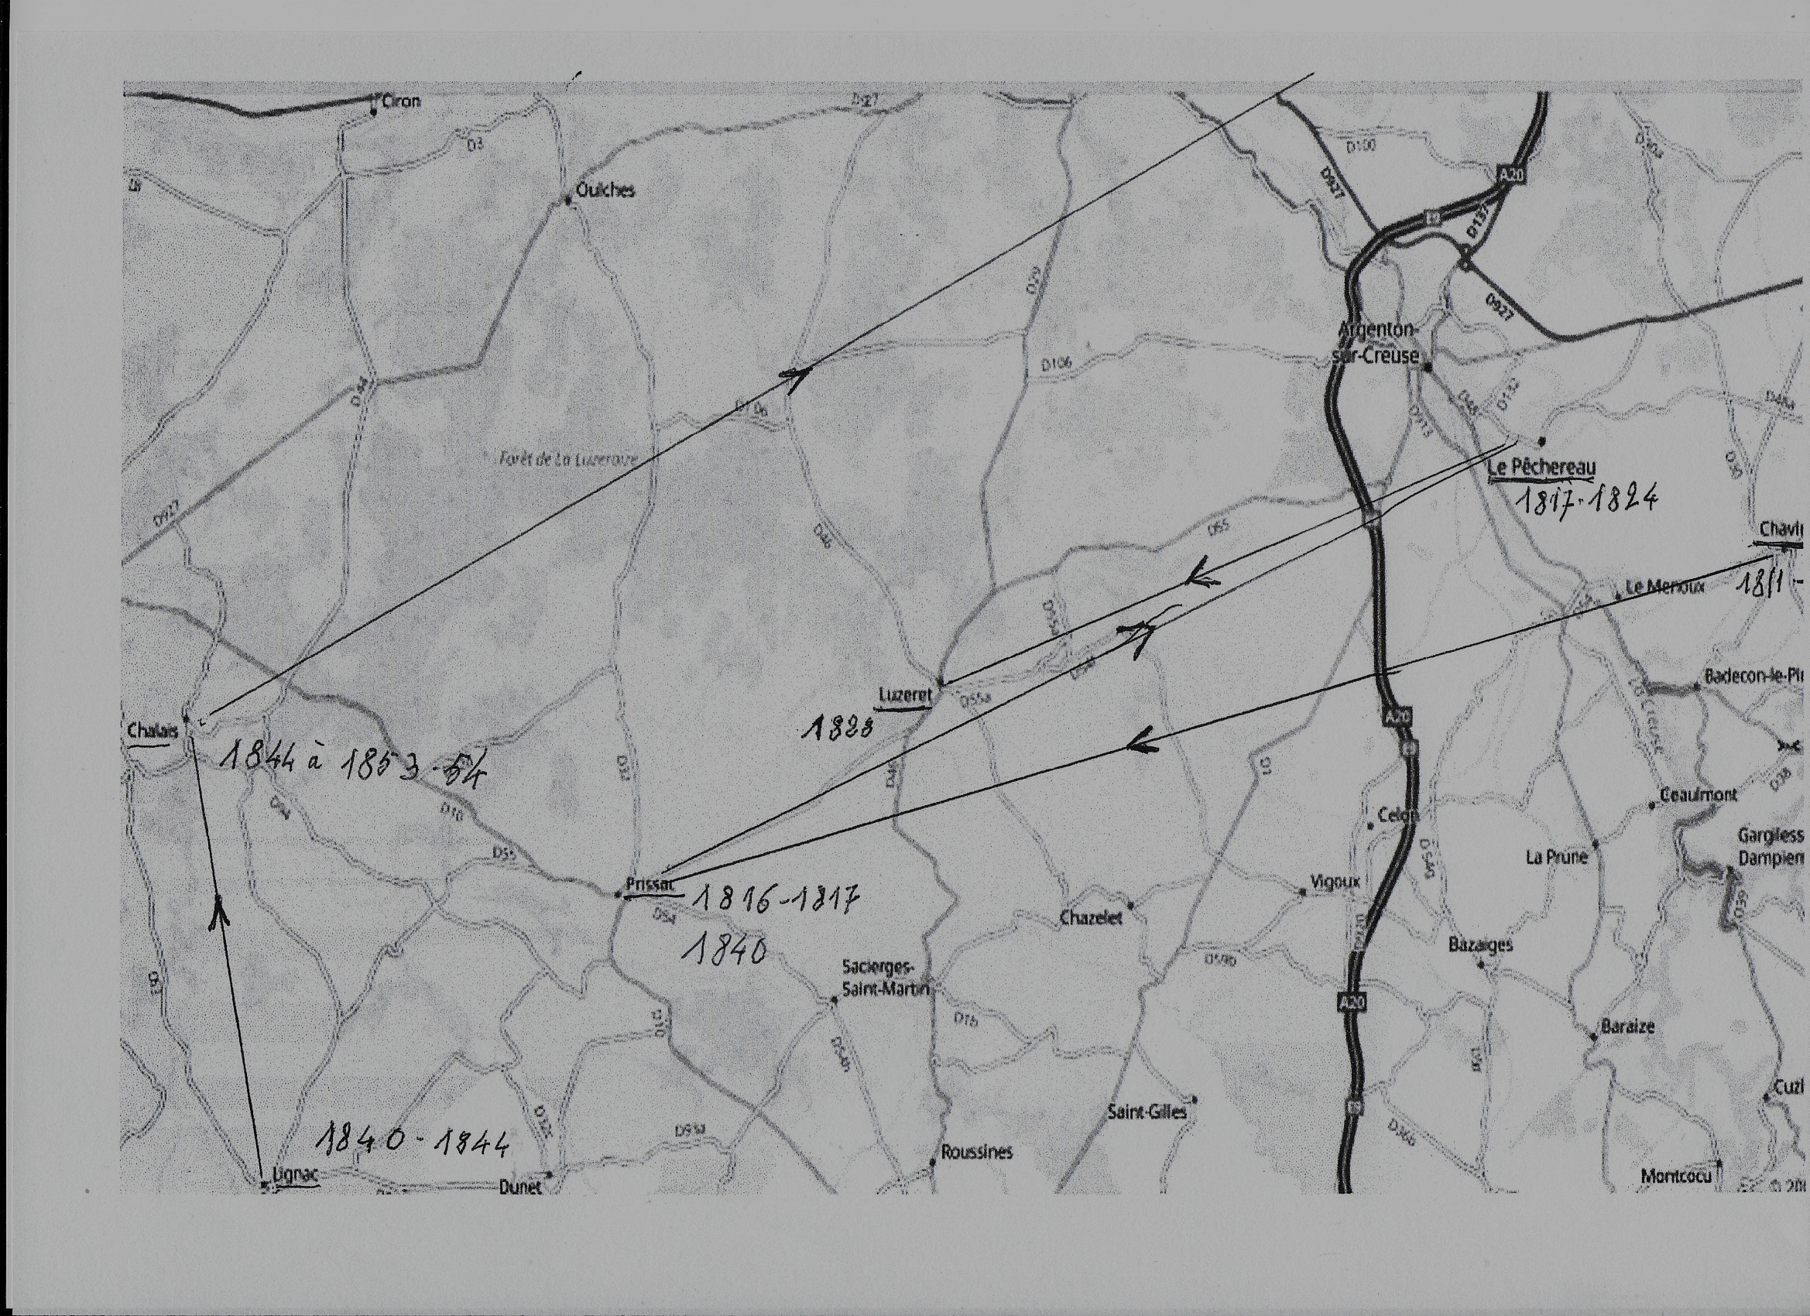

Slide 8
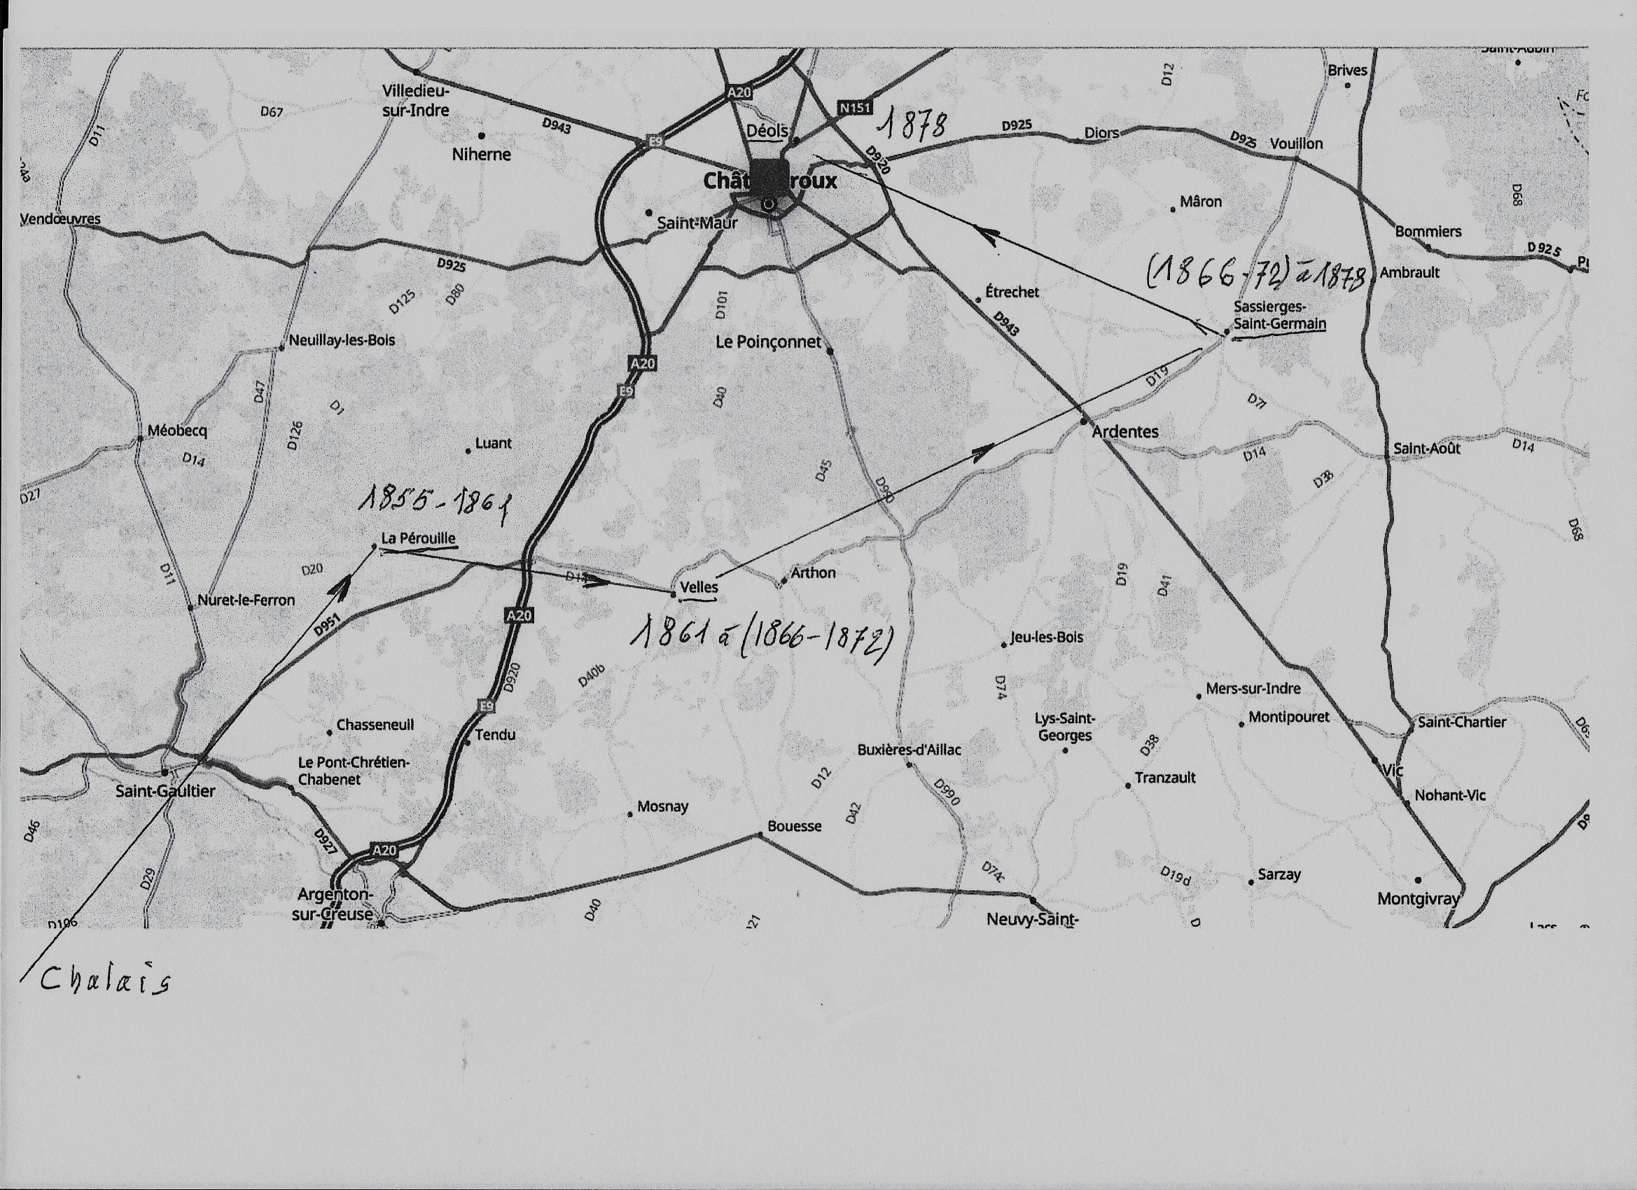

Slide 9
Les métiers de Jean.
Définitions pas toujours précises.
Colon en 1841,
Journalier en 1865,
Laboureur en 1850,
Domestique en 1851, 1866,
Domestique cultivateur en 1851,
Laboureur colon en 1851,
Fermier en 1856,
Métayer en 1877,
Cultivateur en 1874,1878.

Slide 10
Les enfants (1).
Catherine (1840-1889): se marie à 19,5 ans avec un veuf âgé de 39,5 ans. Peut-être un enfant né 2 semaines après le mariage. Domestique à son mariage. Cinq enfants dont un seul se mariera. Son mari est journalier.
Jean (1842-1873): se marie à 22,5 ans avec une femme âgée de 20 ans. Domestiques tous les deux. Trois enfants dont un seul se mariera. Les 2 époux décèdent à l’été 1873 à 10 jours d’intervalle en laissant 3 enfants dont le plus jeune décèdera un mois plus tard et l’ainée décèdera à 14,5 ans à l’hospice de Châteauroux. Jean sait lire et écrire.
Marguerite (1844-1823?):un fils naturel alors qu’elle a 22 ans. Elle tient la maison après le décès de sa mère en 1861 et jusqu’au départ de son père en 1876. Elle est métayère en 1876. En 1877 elle se marie en 1877 avec un vigneron âgé de 35 ans déjà veuf 2 fois et ayant 2 enfants. Le couple aura aussi 2 enfants.

Slide 11
Les enfants (2).
Rose (1846-après 1911): elle se marie à 28 ans avec un homme de 27 ans, vigneron puis journalier qui ne sait pas signer. Cigarière puis journalière, tisserande. Trois enfants qui vivront à Déols et Châteauroux, C’est chez ce couple que Jean décède.
Marie (1848-1902): âgée de 30 ans, elle épouse un veuf de 39 ans ayant encore 2 enfants de 10 et 6 ans. Ils sont tous les deux fileurs de laine. Pas d’enfant?
Jules (1850-1851).
Marie Louise (1851- ):à 23 ans elle épouse un journalier de ans qui sera par la suite garde chasse et garde particulier. Trois enfants dont un seul se mariera.

Slide 12
Les enfants (3).
Madeleine (1853-après 1902): à 30 ans elle épouse un perruquier puis coiffeur âgé de 26 ans. Quatre enfants dont Jules (1881-1948) photographe à Châteauroux puis Tours, blessé de guerre.
Jules (1855-1856).
Jeanne (Joséphine) (1857-après 1902): à 27 ans elle épouse un journalier de 29 ans qui travaillera un moment comme brasseur à Déols. Trois enfants qui vivront dans la région parisienne.
Pierre Auguste (1860-après 1936): à 28 ans il épouse une veuve de 30 ans. Un enfant qui meurt pour la France en 1917. Pierre est journalier travaillant pour plusieurs patrons (1901), cultivateur-patron (1906 à 1911), propriétaire exploitant patron (1921 à 1936). Par 3 fois on rencontre dans les recensements des enfants étrangers au couple: en 1896 une nièce de 3 ans et un neveu d’un an (qui ne sont pas de la famille) et en 1811 un garçon de 11 ans qui est en garde.

Slide 13
Pourquoi une scolarisation intermittente ou nulle au milieu du 19ème siècle dans la région ?
Dissémination des habitations rurales dans le bocage : longueur du trajet, pas de chemin ou chemin boueux.
Emploi des jeunes enfants à des travaux agricoles comme la garde des animaux : oies, moutons, chèvres…
Obligation de payer l‘instruction : élèves gratuits non pris en compte par l’instituteur. La gratuité de l’enseignement primaire date de la loi du 16 juin 1881.
Les parents et les notables ne voient pas l’intérêt d’éduquer les enfants des paysans. Rôle des maçons allant à Paris.
Il n’y a pas d’école ou d’enseignant dans le village. Exemple Chalais (715 habitants en 1856) un instituteur âgé de 27 ans au recensement de 1851; pas d’instituteur en 1856.
Situation pire pour les filles.

Slide 14
Ferme de Longueil à Velles (1861 à 1866-1872).

Slide 15
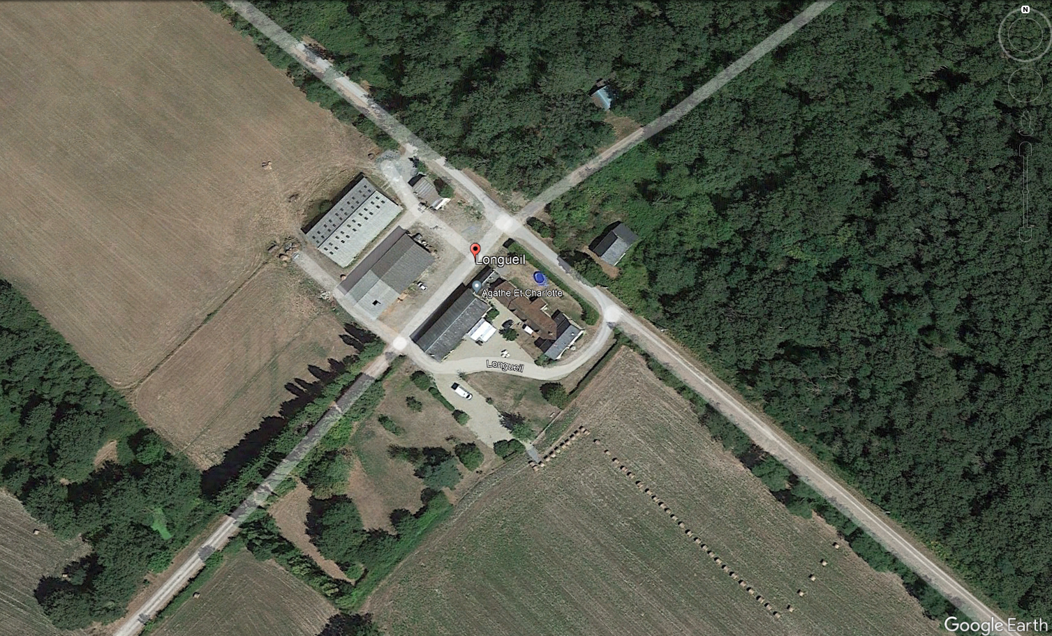

Slide 16
Enfants partis à Déols.
Déols séparé de Châteauroux par l’Indre.
5 filles y vivront.
Rose cigarière, épouse en 1874 Jean COMPTE vigneron à Déols puis journalier (suite au phylloxéra arrivé en 1877).
Marguerite épouse Etienne DELETANG (en 1877) vigneron à Déols.
Marie épouse François MAQUET (en 1878).Ils sont tous les deux fileurs de laine à Déols.
Madeleine journalière à Déols en 1878, épouse en 1883 Jules AUDARD perruquier puis coiffeur à Déols.
Jeanne épouse à Déols en 1884, Louis MORIN. Tous les deux sont journaliers; en 1886 Louis est brasseur.

Slide 17
La manufacture de tabac de Châteauroux.
Construite de 1858 à 1863. Cigares uniquement. En 1880, 1720 employés dont 1600 « cigarières ».

Slide 18
Enfants restés dans la campagne.
Catherine mariée en 1859 avec Jean DELACOUX journalier.
Jean domestique dans la région Velles, Arthon, Ardentes.
Marie Louise épouse en 1874 Louis PICAUDON journalier puis garde chasse et garde particulier à Mers sur Indre.
Pierre-Auguste le dernier enfant, est à Sassierges Saint Germain. Pierre est cultivateur (1891), journalier travaillant pour plusieurs patrons (1901), cultivateur-patron (1906, 1911), propriétaire exploitant patron (1921, 1926, 1931, 1936). Ces évolutions dans les dénominations sont-elles représentatives de l’état réel des activités de Pierre-Auguste ?

Slide 19
Contrats de mariage.
Il semble qu’il n’y a eu un contrat qu’au mariage de Marguerite avec Etienne DELETANG le 15 juin 1877.
Pourquoi à ce mariage?
Le marié étant veuf il a des droits mobiliers provenant de son précédant mariage.
Le père de la mariée lui constitue une dot. C’est Marguerit qu a tenu le ménage depuis le décès de sa mère.

Slide 20
Contrat de mariage Etienne Delétang et Marguerite Gabillaud.
Reçu par Me PINARD notaire à Déols en mai 1876. (2E10410).
Les futurs époux adoptent le régime de la communauté réduite aux acquets.
Le futur apporte ses habits, linges et hardes à son usage personnel composant sa garde robe estimés à 50 francs ainsi que les droits mobiliers lui revenant de la communauté qui a ci-devant existé entre lui et Marie CHARBONNIER estimés à 50 francs.
La future apporte ses habits, linges et hardes à son usage personnel composant sa garde robe estimés à 50 francs.
Jean GABILLAUD donne et constitue en dot à sa fille qui l’accepte avec reconnaissance, pour venir en avance de hoirie sur la succession future une somme de 100 francs plus un (?) en coutil rempli de plumes d’oie.

Slide 21
Liquidation de la succession de Jean fin 1878.
Actif
1° meubles et objets mobiliers estimés à 188 francs 80.
2° créance de 800 francs due au défunt par Jacques Réginault, propriétaire, et à Catherine Posernin sa femme, demeurant à Ardentes, en vertu d’une obligation reçue par Me Carré.
3° La somme de 40 francs pour intérêt échu de cette somme.
4° Une somme de 1000 francs en espèces qui était destinée à être placée par le notaire soussigné, mais qui est disponible.
5° une somme de 60 francs dont la femme Delétang fait le rapport, comme lui ayant été donnée en mobilier de cette valeur, par le défunt, suivant son contrat de mariage.
Etat de l’actif : 1288,80

Slide 22
Liquidation de la succession de Jean fin 1878.
Passif
1° Somme due aux époux Leconte (soins, notaire, expert) : 43 francs.
2° Frais d’acte de notoriété et port de lettres 7 francs 95.
3° Droits de succession, environ 16 francs 50.
Total 67,45.
Balance 1221, 35.
Le mobilier a été partagé entre les parties.

Slide 23
Moyens employés.
Registres Naissances, Mariages, Décès.
Recensements aux différents lieux.
Registre indicateur de la table alphabétique du répertoire des formalités hypothécaires. 4Q.
Actes civils publics. 3Q.
Table des baux. 3Q.
Almanach du département.

Slide 24
Termes.
Cultivateur : cultive le sol en vue de la production agricole. Terme surtout utilisé entre 1750-1900 avec un maximum vers 1850 (d’après généanet).
Propriétaire exploitant.
Fermier :
Chef d’exploitation agricole locataire ou non des terres qu’il cultive.
Personne qui loue la terre qu’elle cultive. Preneur d’un bail à ferme. Exploitant sous le régime d’une location de longue durée avec un loyer annuel fixe ou fermage.
Colon partiaire: fermier qui partage avec le propriétaire les récoltes, le cheptel et les produits fermiers.
Métayer : « celui qui partage par moitié ».

Slide 25
Termes (2).
Laboureur :
Celui qui laboure la terre, sans notion de statut (définition moderne).
Paysan possédant la terre qu’il cultive et au moins un attelage, cheval ou paire de bœufs et une charrue (définition jusqu’au 19e siècle).
Ménagers : ne possédant que de (très) petites parcelles de terre et pas de cheval, seulement un bœuf, un âne ou un mulet.
Journalier, brassiers, manouvriers : louent, au jour le jour, leurs services, leurs forces et ne disposent que de leurs bras, leurs mains.

Slide 27
